Slide 1

Profilmodul Englisch
Themenüberblick Klasse 7

Slide 2
Framework
Der Profilkurs findet ein Schuljahr lang statt mit einer Doppelstunde pro Woche.
Die genaue Anzahl der Module pro Halbjahr, die Reihenfolge und die inhaltliche Schwerpunktsetzung steht der unterrichtenden Lehrkraft frei.
Die Gestaltung der Module basiert auf den Kompetenzerwartungen des offiziellen Lehrplans (G9).

Slide 3
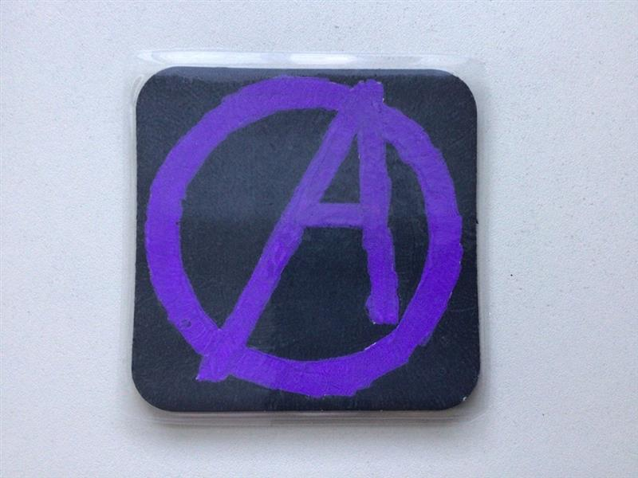
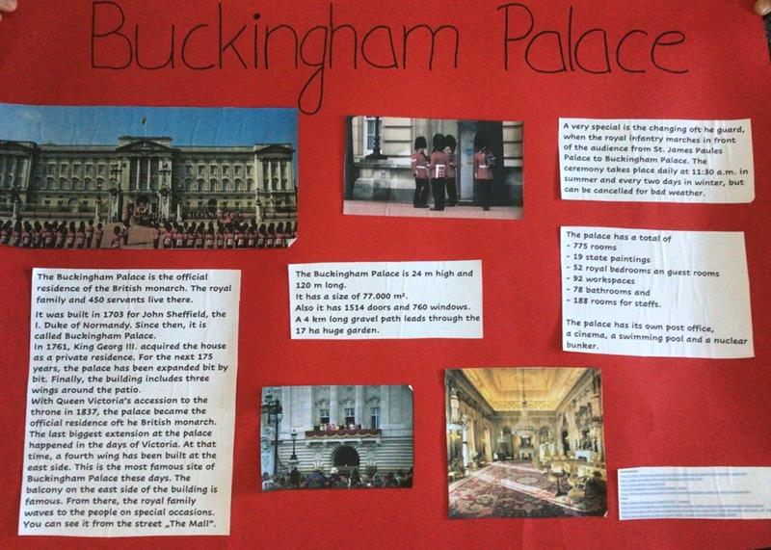
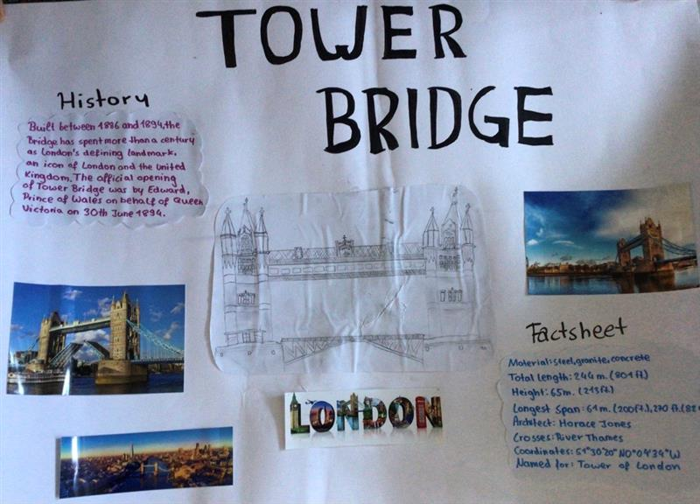
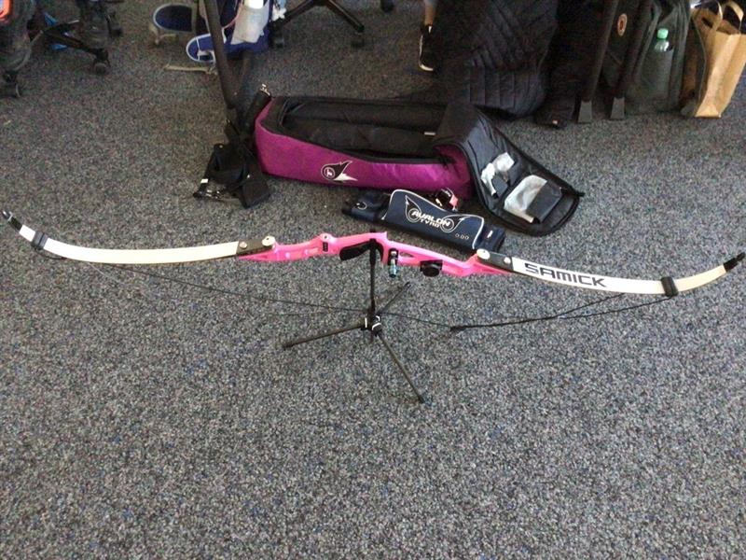
Modul 1: Hello and welcome! Presentation of a topic of your choice….
Thematische Vorbereitung eines selbstgewählten Themas
Effektiv und spannend präsentieren (z.B. video clips, short films, sketches, ppt…)
How to prepare a presentation, how to give feedback
Useful online resources, z.B. online dictionaries
archery

Slide 4

Modul 2: Making an audioplay
Vorbereitung eines Hörspiels, z.B. fairy tale, adventure story, murder mystery…
Erstellung eines Skripts
szenisches Lesen der Rollen

Slide 5
A christmas crime: three can keep a secret by Anja, Arwen, Maj-Nike, Maya, Pia
Beispiel zu Modul 2:
*school bell rings*
L: *sigh* Finally school’s over!
J: Yes, and I’m really looking forward to the Christmas-Market tomorrow.
A: Me too! I’m very happy that it’s the end of the week now.
L: What?! I thought you liked school more than everything else.
A: Haha, very funny. See you tomorrow then.
L: Wait, my little sister has a performance at the Christmas-market with the choir in six days at 6 o’ clock. Do you want to go there with us?
J: Sure!

Slide 6

Modul 3: Convincing your audience! My favourite… and why you should read, watch, see it!
Erstellen von Werbespots oder Postern, von kurzen Filmclips (z.B. stop motion films), von einer ppt-Präsentation, etc.
Übung des Hör-/Sehverstehens, indem z.B.
Filmausschnitte gemeinsam angeschaut
werden, Buchauszüge vorgelesen werden,
etc.

Slide 7
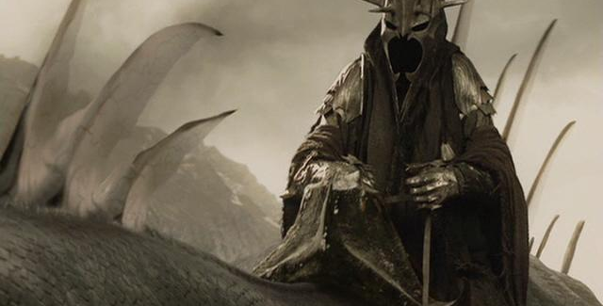

The ring
Power Point Präsentation zu Modul 3
19 magic rings were made
Sauron made his own ring without the others knowing
It was much stronger than the other ones but also evil
Humans got greedy and turned into nazgul (the servants of sauron)
Source: https://lotr.fandom.com/wiki/The_Lord_of_the_Rings

Slide 8


Modul 4: Never judge a book by its cover – reading an English novel
Buchauswahl von einem oder mehreren
Büchern nach Absprache mit den Schülern, z.B.
2020/21die graphic novel „Coraline“
Gemeinsames Lesen und Diskussion von Inhalten und Wendungen
Kreative Aufgaben (Dialoge, Anschlussgeschichten, Tagebucheinträge, Comicversionen, Recherche online…)
Quelle: https://www.thalia.de/shop/home/artikeldetails/ID16307951.html?ProvID=11000522&gclid=Cj0KCQjw16KFBhCgARIsALB0g8KRiuGgTE3VEh6rMctcLcDQPbC42FU5RgwEN084PKLdFC0LVm9X4y8aAuzkEALw_wcB

Slide 9

Modul 5: Let‘s draw the curtain… Developing an English drama
Erarbeitung eines Bühnenstücks bzw. schauspielerischer Kleinformen
Grundübungen zur Entwicklung schauspielerischer Kompetenzen

Slide 10
Zusammengefasst:
Es geht nicht um Grammatik und deren Übung oder Vertiefung
Es werden keine Klassenarbeiten vor- oder nachbearbeitet
Es finden keine Tests statt
Aber: dein Wortschatz erweitert sich, du übst das freie Sprechen und lernst verschieden neue Themen und Inhalte kennen

